Slide 1
Is je CLIL-praktijk OK(-proof) ?
CLIL-studiedag Brussel
20 maart 2019
Wim De Wiest en Marc D’Hoop

Slide 2
Wat komt aan bod?
Back in time
Het OK
CLIL-proof op beleidsniveau?
CLIL-proof op lerarenniveau?
Het leven zoals het is…
Notes:
2

Slide 3
Back in time: Aanbevelingen macro
Versoepel de regelgeving
Verduidelijk de regelgeving
Faciliteer expertise-uitwisseling
Stimuleer scholen > CLIL in bso en tso

Slide 4
Back in time: Aanbevelingen meso
Werk aan de deskundigheidsontwikkeling van taalgericht vakonderwijs.
Onderzoek of en hoe scholen ondersteund kunnen worden om de leervorderingen van hun leerlingen in kaart te brengen.
Neem taalgericht vakonderwijs op in de initiële lerarenopleiding voor alle vakken.

Slide 5
Back in time: Aanbevelingen micro
Implementeer taalgericht vakonderwijs in alle vakken.
Bouw structureel overleg uit tussen de CLIL-leraren en de taalleraren.
Stimuleer hospiteren en intervisie.
Volg de deskundigheid van de CLIL-leraren op.

Slide 6
BacK in time: Aanbevelingen micro
Ontwikkel deskundigheid op het vlak van het in kaart brengen van leervorderingen in de CLIL-taal.
Communiceer duidelijker over CLIL in het schoolreglement, met name over evaluatie en leerbegeleiding.
Overweeg ook een CLIL-aanbod in de B-stroom, het bso en het tso.

Slide 7
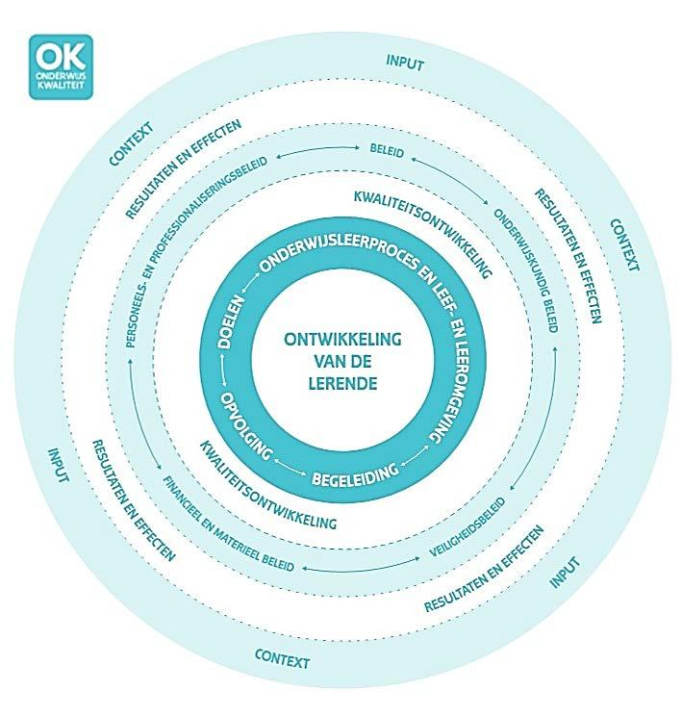
Het OK
Notes:
Het OK in een notendop, neergeschreven in een bronnenboek. Verplichte lectuur voor iedereen die onderwijs een warm hart toedraagt!
Hoe lees je het OK? Het OK bestaat uit 6 concentrische cirkels met één middelpunt: de ontwikkeling van de leerling staat centraal. Voor hem/haar doen wij allemaal ons werk, elke dag opnieuw. Geldig dus voor de overheid, de academici, de inspectie, PBD, directeurs, leraren, ...
De cirkels rondom de lerende verwijzen naar de verschillende rubrieken van het OK. Soms staan er meerdere woorden in één cirkel, die verwijzen naar de deelrubrieken. Voor elke (deel)rubriek bestaan één of meerdere kwaliteitsverwachtingen (27 voor alle rubrieken samen) die op hun beurt beschreven zijn in een kwaliteitsbeeld.
Om de ontwikkeling van de leerling te stimuleren (rubriek 1) heb je doelen nodig, moet het onderwijsleerproces en leer- en leefomgeving zo optimaal mogelijk verlopen, zijn begeleiding en opvolging noodzakelijk (4 deelrubrieken). Deze rubriek geeft dus hét kernproces weer: leren en onderwijzen. Om dit alles kwaliteitsvol vorm en inhoud te geven heb je een schoolbeleid nodig dat inzet op interne kwaliteitszorg: in het OK heet dat kwaliteitsontwikkeling. Om aan kwaliteitsontwikkeling te kunnen doen, heb je een sterk beleidsvoerend vermogen nodig van het schoolbeleid op meerdere domeinen: het onderwijskundig beleid, het personeels- en professionaliseringsbeleid, het veiligheidsbeleid en het financieel en materieel beleid. Dat alles met als doel om maximaal resultaten en effecten te bereiken bij alle leerlingen. Dat wil zeggen de minimaal gewenste output, welbevinden, leerwinst en studievoortgang/toegang hoger onderwijs. Het spreekt voor zich dat elke school haar context- en inputfactoren meeneemt in de uitrol van haar beleid.
Belangrijk: de cirkels staat in nauwe relatie met elkaar. Ze zijn met elkaar verweven. Er is interactie, wisselwerking tussen de verschillende cirkels.
De ontwikkeling van de leerling staat centraal en in het midden. Voor hem/haar doen wij allemaal ons werk, elke dag opnieuw. Geldig dus voor de overheid, de academici, de inspectie, PBD, directeurs, leraren, ...
Om de ontwikkeling van de leerling te stimuleren heb je doelen nodig, moet het onderwijsleerproces en leer- en leefomgeving zo optimaal mogelijk verlopen, zijn begeleiding en opvolging noodzakelijk. Om dit alles vorm te geven heb je een schoolbeleid nodig dat inzet op interne kwaliteitszorg. Om aan kwaliteitszorg te kunnen doen, heb je een sterk beleidsvoerend vermogen nodig van het schoolbeleid op meerdere domeinen: het onderwijskundig beleid, het personeels- en professionaliseringsbeleid, het veiligheidsbeleid en het financieel en materieel beleid. Dat alles met als doel om maximaal resultaten en effecten te bereiken bij alle leerlingen. Het spreekt voor zich dat elke school haar context- en inputfactoren meeneemt in de uitrol van haar beleid.
Ik maak hier even de link met SONO die ook de leerling als één van de onderzoekslijnen centraal stelt.

Slide 8
Het en kwaliteitsdenken
Onderwijskwaliteit – cocreatie – 37 kwaliteitsverwachtingen
Evolutie van louter verantwoording naar eigen Q-ontwikkeling
Eigenaarschap uitdrukkelijk bij de scholen
Kwaliteitsdenken >< verantwoording op papier (planlast)
Inspectie:
(No) stress, externe partner
Controleren én stimuleren
Kwaliteitsdenken gaat over:
kwaliteit (van de klaspraktijk, leerlingenbegeleiding, oriëntering, …)
kwaliteitsontwikkeling of IKZ (in beleidsteams, bij leraren, vakgroep, …)

Slide 9
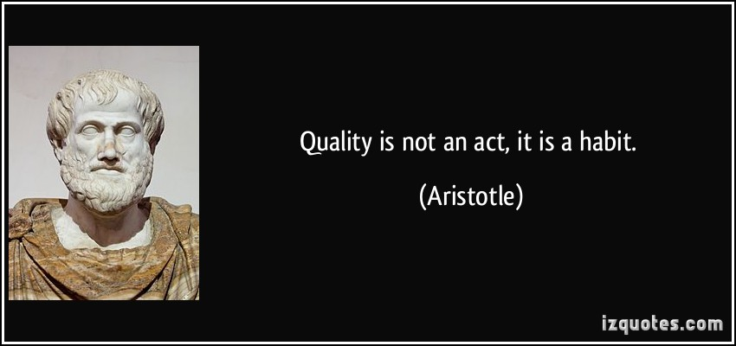

Slide 10
CLIL en het
Ontwikkelingsschalen en CLIL:
Kwaliteitsontwikkeling
Leerlingenbegeleiding (brede basiszorg)
Personeelsbeleid en professionalisering
Diversiteit (taalgericht vakonderwijs)
Rapportering en oriëntering
Onderwijsleerpraktijk (expliciet bij leer- en ontwikkelingsgericht aanbod)
Geen normerend kader (teaching to the test)

Slide 11
CLIL OK-proof beleidsniveau
Visie
Organisatiebeleid
Onderwijskundig beleid
Interne kwaliteitszorg

Slide 12
OK-proof beleidsniveau: visie
Stap voor stap
Input en contextfactoren (bsa)
Doel: ontwikkeling van onze jongeren, uitdagen, excelleren
Doel: meertaligheid en grotere taalvaardigheid
Uitdragen en gedragenheid = eigenaarschap
Richtinggevend voor:
Leerplandoelen zaakvak en CLIL
Evaluatie zaakvak en CLIL
Begeleiding CLIL-leerlingen
Professionalisering CLIL-leraren
Valkuilen:
Promo, enkel voor sterke leerlingen
Geen solokoers van een leraar, een directeur
Eng doel: lesgeven in een vreemde taal (receptief)

Slide 13
OK-proof beleidsniveau onderwijskundig beleid
Maatregelen en afspraken over:
realisatie leerplandoelen zaakvak (het leerplan !) en CLIL
evaluatie van zaakvak en CLIL
begeleiding en ondersteuning van leerlingen
professionalisering van leraren
CLIL ingebed in het talenbeleid
Wat is een talenbeleid?
Het is er niet bovenop !
Taalgericht vakonderwijs bij alle leraren:
betekenisvolle contexten
Taalondersteuning, strategieën
zo veel mogelijk interactie
CLIL en taalgericht vakonderwijs
CLIL als innovatieve didactische werkvorm
sterke didactiek = brede basiszorg
centraal in het CLIL-doorlichtingsonderzoek

Slide 14
Taalgericht vakonderwijs
Taalsteun en strategieën
interactie
context

Slide 15
OK-proof beleidsniveau organisatiebeleid en professionalisering
Participatie: bottom-up
Communicatie en weerstand
Innovatie: co-teaching, hospiteren, …
Formeel en informeel overleg zaakvakleraar en taalleraar
Samenwerking en internationalisering
Het warm water niet zelf uitvinden

Slide 16
OK-proof beleidsniveau interne kwaliteitszorg
Doen we de goede dingen?
Doen we de dingen goed?
Hoe komen we dat te weten?
Wat vinden anderen daarvan?
Wat gaan we borgen en bijsturen?
Systematiek telt, niet het systeem
Focus op leerresultaten en effecten (welbevinden)
Opzij, opzij, opzij… we hebben maar een paar min. tijd
Feedback op lerarenniveau:
Bijv. klasbezoeken, reflectiegesprek met CLIL-leraren
Meer dan ‘Je bent goed bezig’
Ook op didactiek van taalgericht vakonderwijs, beheersing CLIL-taal, taalverwerkingsniveau leerlingen, …

Slide 17
OK-proof lerarenniveau
Eerst leerplandoelen zaakvak
Taalgericht vakonderwijs
Beheersing CLIL-taal en vakterminologie
Leerlingen stimuleren om de CLIL-taal te gebruiken
Nooduitgang: Nederlands
Taalverwerkingsniveau van de leerlingen:
progressief opbouwen
vraagt overleg, impact opdrachtenverdeling, …
Feedback aan leerlingen:
vlotheid en vormcorrectheid
valkuil van overdreven aandacht voor spelling !
Lesmateriaal:
afgestemd op het taalvaardigheidsniveau van de leerlingen
integratie taal- en vakinhouden (CLIL)

Slide 18
Het leven zoals het is
Doorlichting onderwijsleerpraktijk ‘geschiedenis-CLIL’ in aso III
Context
aanbod geschiedenis-CLIL in tweede, vierde en zesde lj. aso
CLIL-aanbod open voor alle leerlingen, behalve voor leerlingen pool Moderne talen derde graad aso
mits gunstig advies van begeleidende klassenraad:
uitgangspunten/criteria:
engagement voor het hele schooljaar
zorgnoden/studielast leerlingen: geen hypotheek op slaagkansen
uitdaging voor de leerlingen

Slide 19
Het leven zoals het is
Doorlichting onderwijsleerpraktijk ‘geschiedenis-CLIL’ in aso III
Stimulerend schoolbeleid
opdrachtenverdeling / professionalisering / materieel comfort
in I en II is lerares geschiedenis-CLIL ook lerares Engels
in III: lerares beschikt over nodige bekwaamheden (C1-attest) en motivatie
groot engagement en professionalisering voor CLIL
bevorderende materiële uitrusting en leermiddelen
aansturing en opvolging van samenwerking
structureel overleg CLIL-leraren
structureel overleg CLIL-leraren – vakgroep geschiedenis
link met vakgroep Engels (o.a. via ankerfiguur lerares geschiedenis-CLIL – Engels)
resultaat:
samenhang ‘geschiedenis-CLIL’ - geschiedenis
verticale leerlijn CLIL
leerlingenbegeleiding: opvolging leerprestaties en leerloopbaan van de leerlingen

Slide 20
Het leven zoals het is
Doorlichting onderwijsleerpraktijk ‘geschiedenis-CLIL’ in aso III
Vaststellingen in III aso
klaspraktijk, samenstelling lesmateriaal, werkvormen afgestemd op taalgericht vakonderwijs
de lerares hanteert consequent de CLIL-taal (inclusief vakterminologie)
de lerares stimuleert de leerlingen om de CLIL-taal te hanteren (Nederlands enkel in geval van ‘nood’)
progressieve opbouw van taalverwerkingsniveau vanaf eerste graad (in CLIL-context) werpt vruchten af in derde graad
in III aso: vooral informele talige ondersteuning – vlotheid > vormcorrectheid (maar wel feedback op beide)
lesmateriaal: gelijk(waardig) met dat van ‘niet-CLIL-geschiedenis’
volledig Engelstalig (leerteksten, bronnen, oefeningen/opdrachten)
indirecte integratie van taalinhouden (ad hoc)
integratie van actieve werkvormen: zetten leerlingen aan tot receptief en productief gebruik van de CLIL-taal
evaluatiepraktijk (schriftelijk en mondeling): volledig Engelstalig – beheersings- en verwerkingsniveau is gelijk(waardig) met ‘niet-CLIL-geschiedenis’

Slide 21
Het leven zoals het is
Doorlichting onderwijsleerpraktijk ‘geschiedenis-CLIL’ in aso III
Resultaten en effecten
Leerplanrealisatie in geschiedenis-CLIL // niet-CLIL-geschiedenis
Studieresultaten in geschiedenis-CLIL // niet-CLIL-geschiedenis
Leerlingen schrijven, spreken en denken in het Engels in de lessen geschiedenis-CLIL
School evalueert effecten nog niet systematisch, maar stelt dat CLIL bevorderend is voor spreek- en schrijfdurf en receptieve vaardigheden zoals lees- en luistervaardigheid
Effect op motivatie en welbevinden leerlingen
Tevredenheid ouders

Slide 22
